Slide 1

Sistemas Operativos
Pedro Sobreiro

Slide 2
Introdução
O que é um Sistema Operativo?
“Conjunto de programas que servem para gerir e vigiar a execução dos programas de diversos utilizadores e promovem a gestão de recursos de um utilizador.”
Objectivos:
-Fornecer um interface simples e fácil de utilizar.
-Exploração eficiente dos recursos hardware da máquina.

Slide 3
Versões do Windows
Windows 3.0
Windows 3.1
Windows for Workgroups 3.11
Windows NT Workstation
Windows NT Server
Windows 95
Windows 98
Windows 2000 Professional
Windows 2000 Server
Windows XP

Slide 4
Acerca do Windows …
Sistema Operativo
Desenvolvido pela Microsoft
Ambiente gráfico - GUI
Plataforma de trabalho muito divulgada
Várias versões para diferentes aplicações

Slide 5
Windows - Vantagens
Facilidade de Utilização
Suporte USB (Universal Serial Bus)
Instalação de Hardware facilitada com o Plug & Play
Integração com a Web
Incorpora funcionalidades para redes
Supremacia de documentos em relação às aplicações

Slide 6
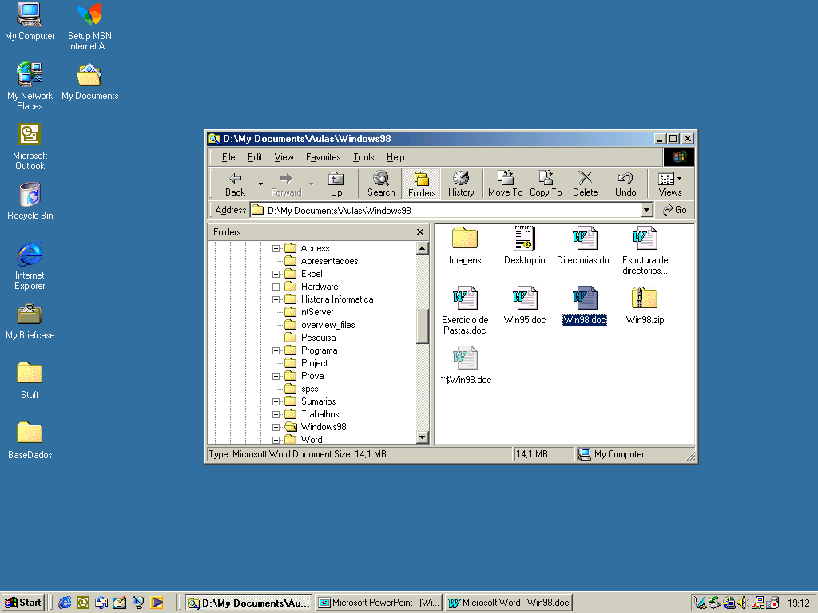
A ‘Janela’ Principal do Windows

Slide 7
O Ambiente de trabalho
O Meu Computador
Vizinhança na rede
Reciclagem
Menu Iniciar
Barra de tarefas

Slide 8
Princípios fundamentais - A Janela
Identificar os elementos das janelas
Operações
  Minimizar
  Maximizar
  Restaurar
  Fechar

Slide 9
Integração com a Internet
Acesso de qualquer janela do windows
Visualização de páginas no Active Desktop
Subscrição de web sites e possibilidade de leitura Offline
Navegação no computador igual à Web
Adicionar páginas (html) ao ambiente de trabalho

Slide 10
Menu Iniciar
Lista de programas
Ficheiros favoritos e páginas da web
Acesso aos documentos recentemente utilizados
Configuração de personalização do ambiente de trabalho ou sistema
Pesquisa de ficheiros ou pastas
Abrir documentos, recursos, programas ou páginas Web
Encerrar ou computador ou reiniciá-lo.

Slide 11
Noções elementares
Pastas - Permite organizar os ficheiros
Ficheiros - Um nome que representa algo que se encontra armazenado no computador.

Slide 12
Operações Fundamentais I
Criar
Eliminar
Mudar o nome
Mover
Copiar
Cortar
Colar
Seleccionar (Slide teclas fundamentais)

Slide 13
Operações Fundamentais II
Navegação pela hierarquia do computador
Operações com ficheiros
Criar atalhos ou documentos
Apagar e recuperar

Slide 14
Operações fundamentais III
Formatar disquetes
Copiar disquetes
Instalação de programas
Alternar entre aplicações e transferir informação
Instalação de impressoras

Slide 15
Hands On...
Ambiente de trabalho
Botão iniciar e barra de tarefas
Operações genéricas - Menu de Contexto
Estrutura e manipulação de janelas
Menu Programas
Explorador do Windows
Utilitário “Localizar”

Slide 16
Ferramentas
Explorador/Explorer
Localizar/Find
    *.doc – Documentos do word
    *.xls – Documentos do excel
    *.mdb – Base de dados do Access
    *.avi;*.mpeg - video
    *.wav;*.mp3;*.mid – sons
    *.bmp – Imagem do paintbrush

Slide 17
Menu Programas - Acessórios
Bloco de Notas
Wordpad
Paint
Notepad
Scandisk
Defrag
Explorador
….

Slide 18
Teclas Fundamentais
 ->Mostra o menu Iniciar
 + D ->Mostra o Ambiente de Trabalho
 + F ->Mostra a ferramenta de pesquisa
 + R ->Mostra o ‘Executar’
 + M ->Minimiza todas as Janelas

Slide 19
Teclas Fundamentais II
Selecção
  Adjacente - SHIFT + Click com o rato
  Não Adjacente - CTRL + Click com o rato
ALT + TAB -> Alterna entre aplicações
F1 ->Ajuda
CTRL + C -> Copia
CTRL + V -> Cola
CTRL + X -> Corta

Slide 20
Painel de Controlo
Data e Hora
Definições Regionais
Monitor
Rede
Modems
Teclado
Rato
…

Slide 21
Personalização
Nomes, atalhos e propriedades
Reciclagem
Barra de tarefas
Painel de Controlo
  Data-Hora
  Definições regionais
  Monitor, Cores, Resolução, …
  Perfis de utilizadores e palavras passe
  Teclado e Rato
  Instalação de tipos de letra

Slide 22
Onde encontrar informação sobre Windows...
Tutorial Online - tour98
Ajuda do Windows
www.microsoft.com/portugal/windowsme
www.windows98.com
www.esdrm.pt/conteudo/disciplinas/informatica
Manuais em papel (FCA – www.fca.pt)

